Slide 1


Slide 2
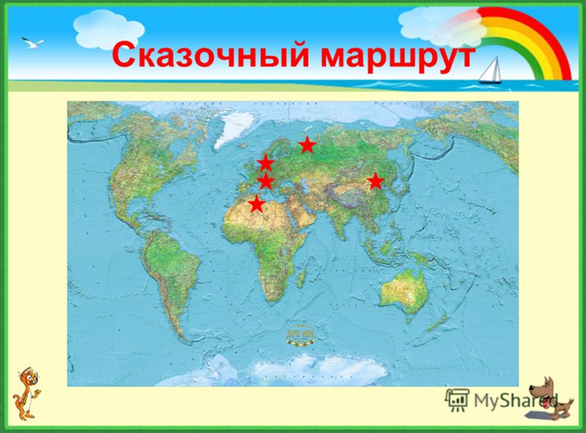

Slide 3
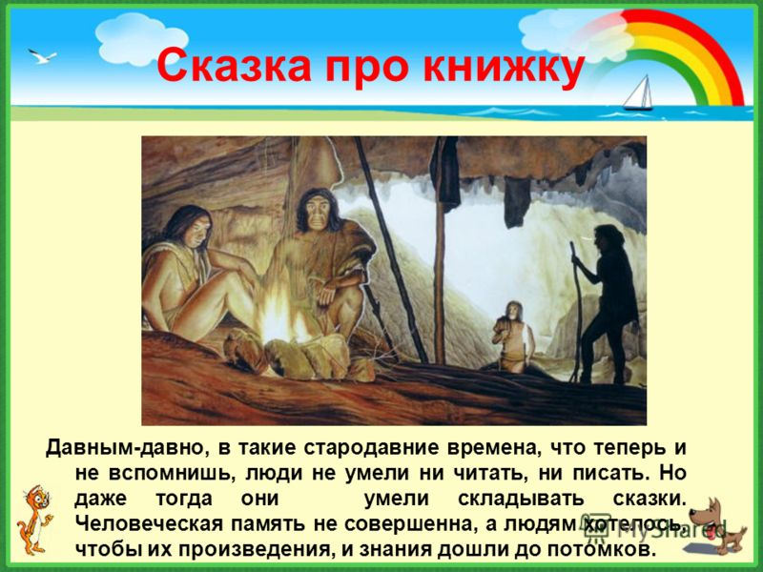

Slide 4


Slide 5
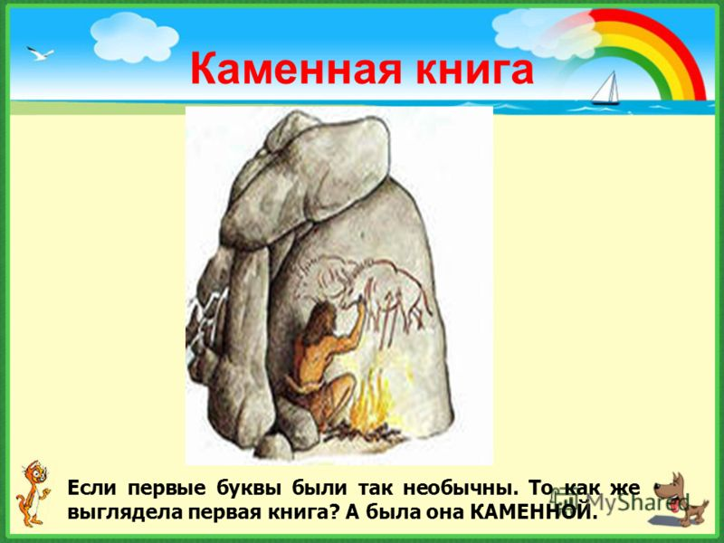

Slide 6
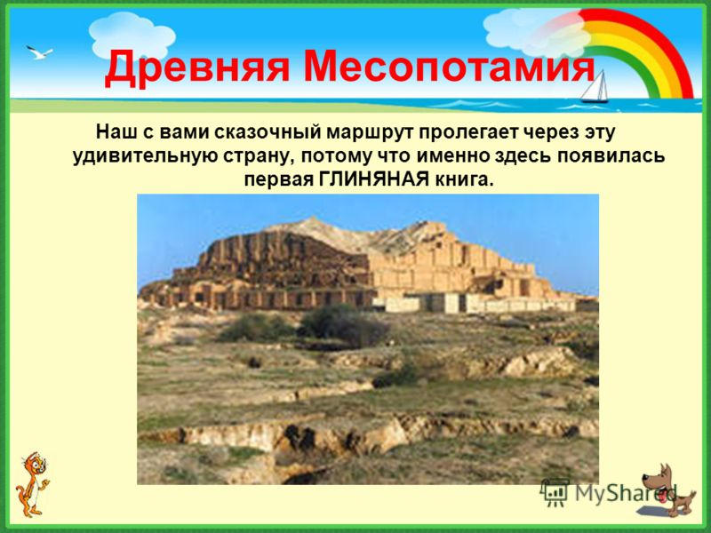

Slide 7
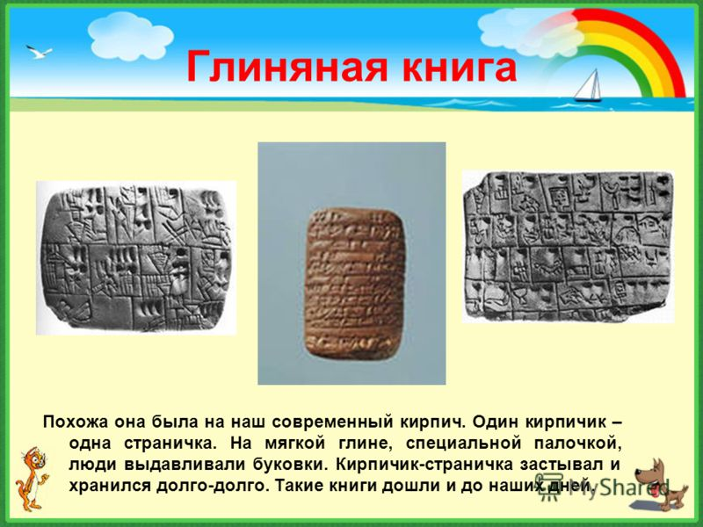

Slide 8
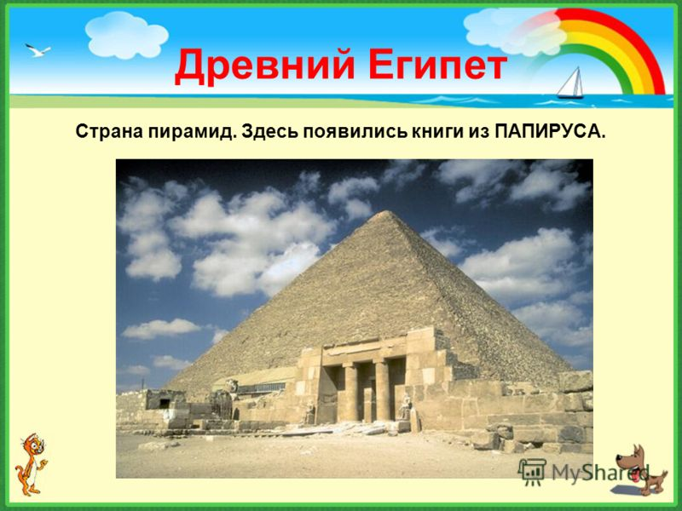

Slide 9
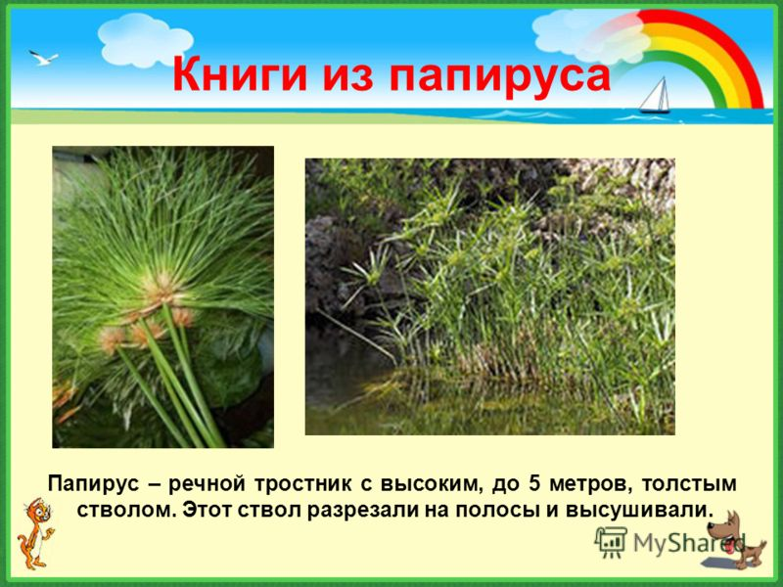

Slide 10
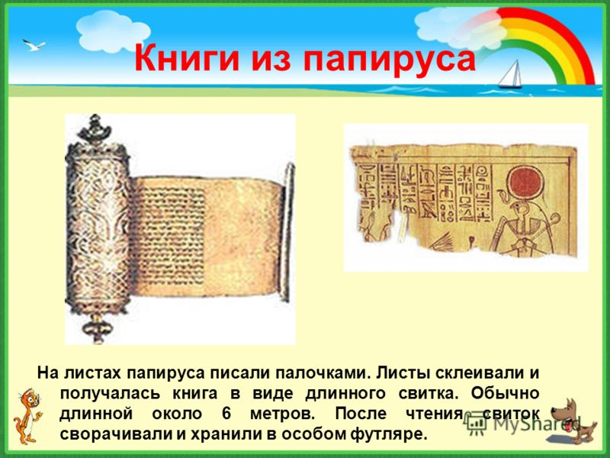

Slide 11
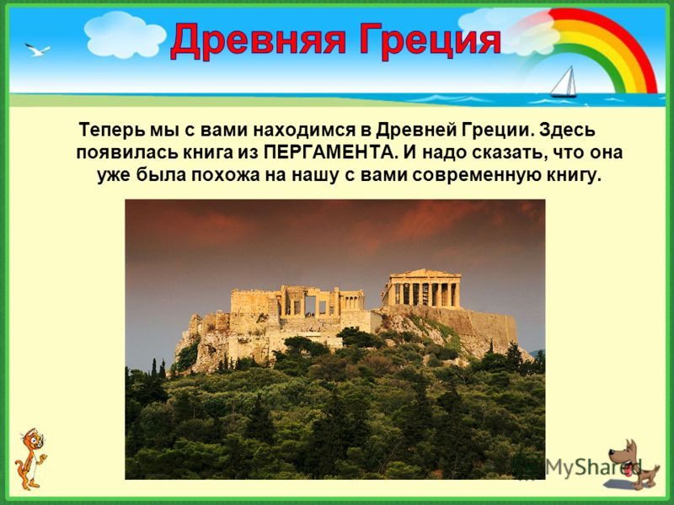

Slide 12
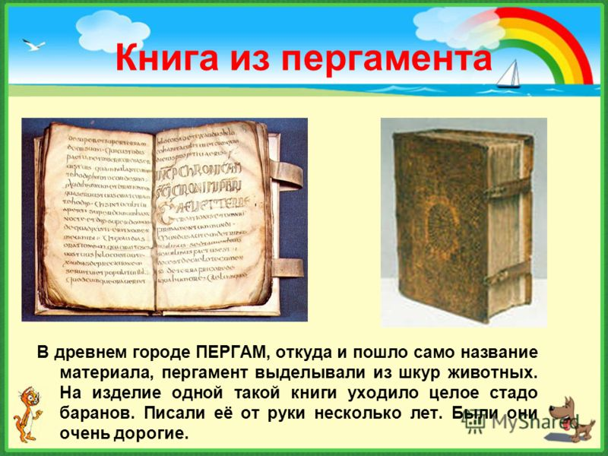

Slide 13
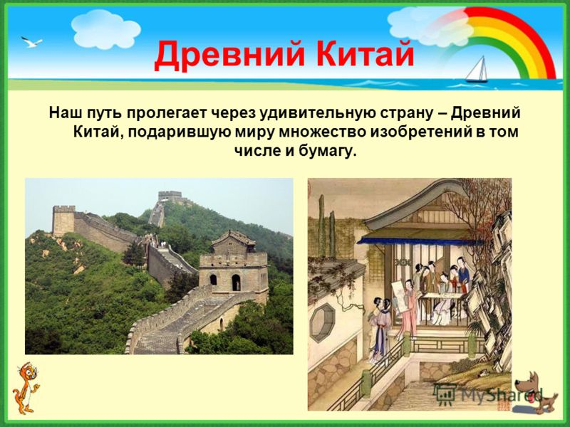

Slide 14
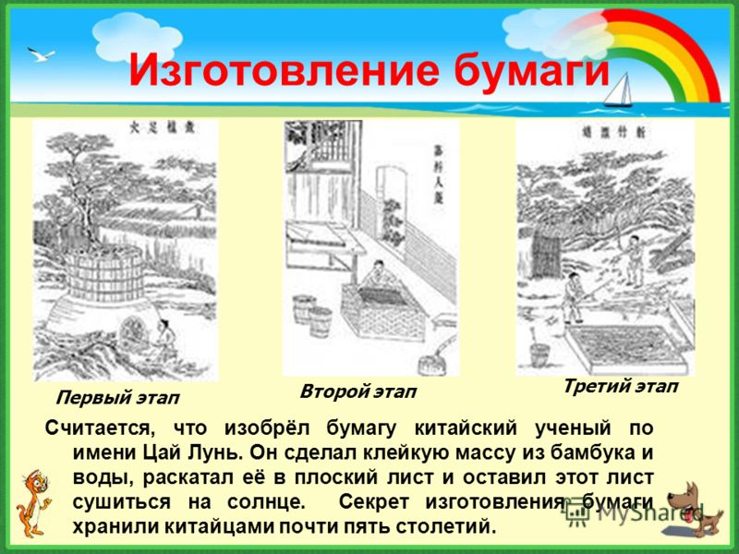

Slide 15
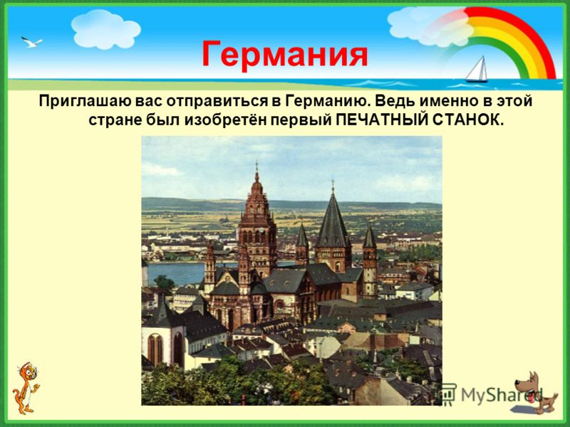

Slide 16
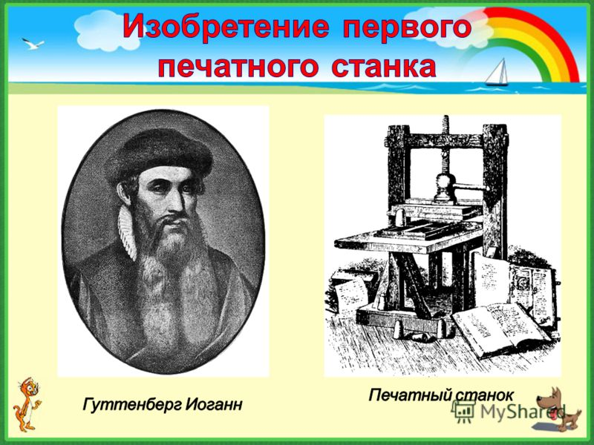

Slide 17


Slide 18
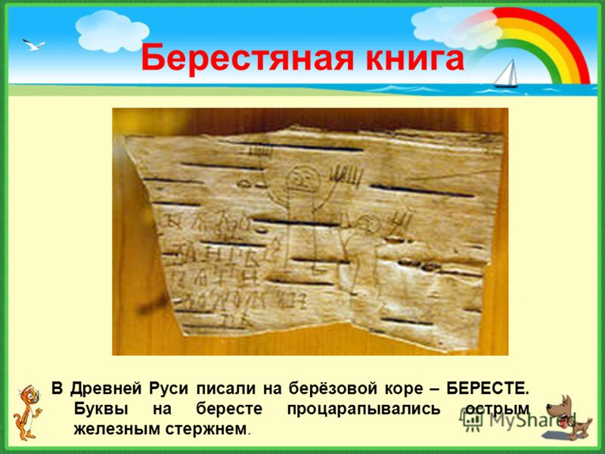

Slide 19


Slide 20
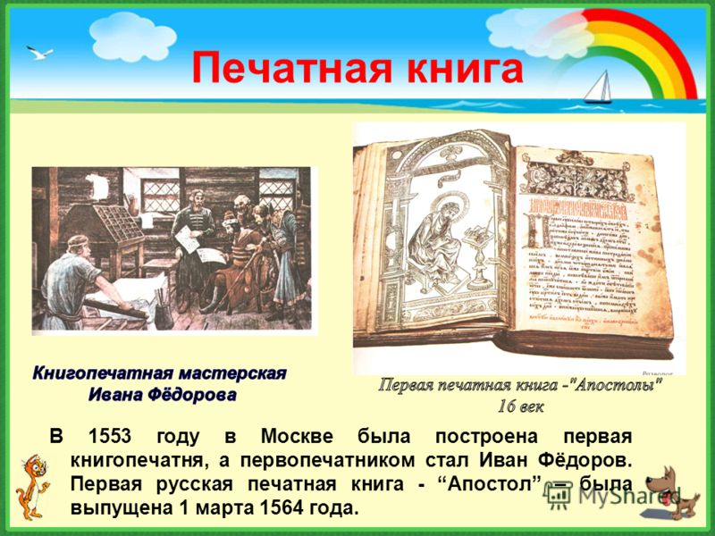

Slide 21


Slide 22
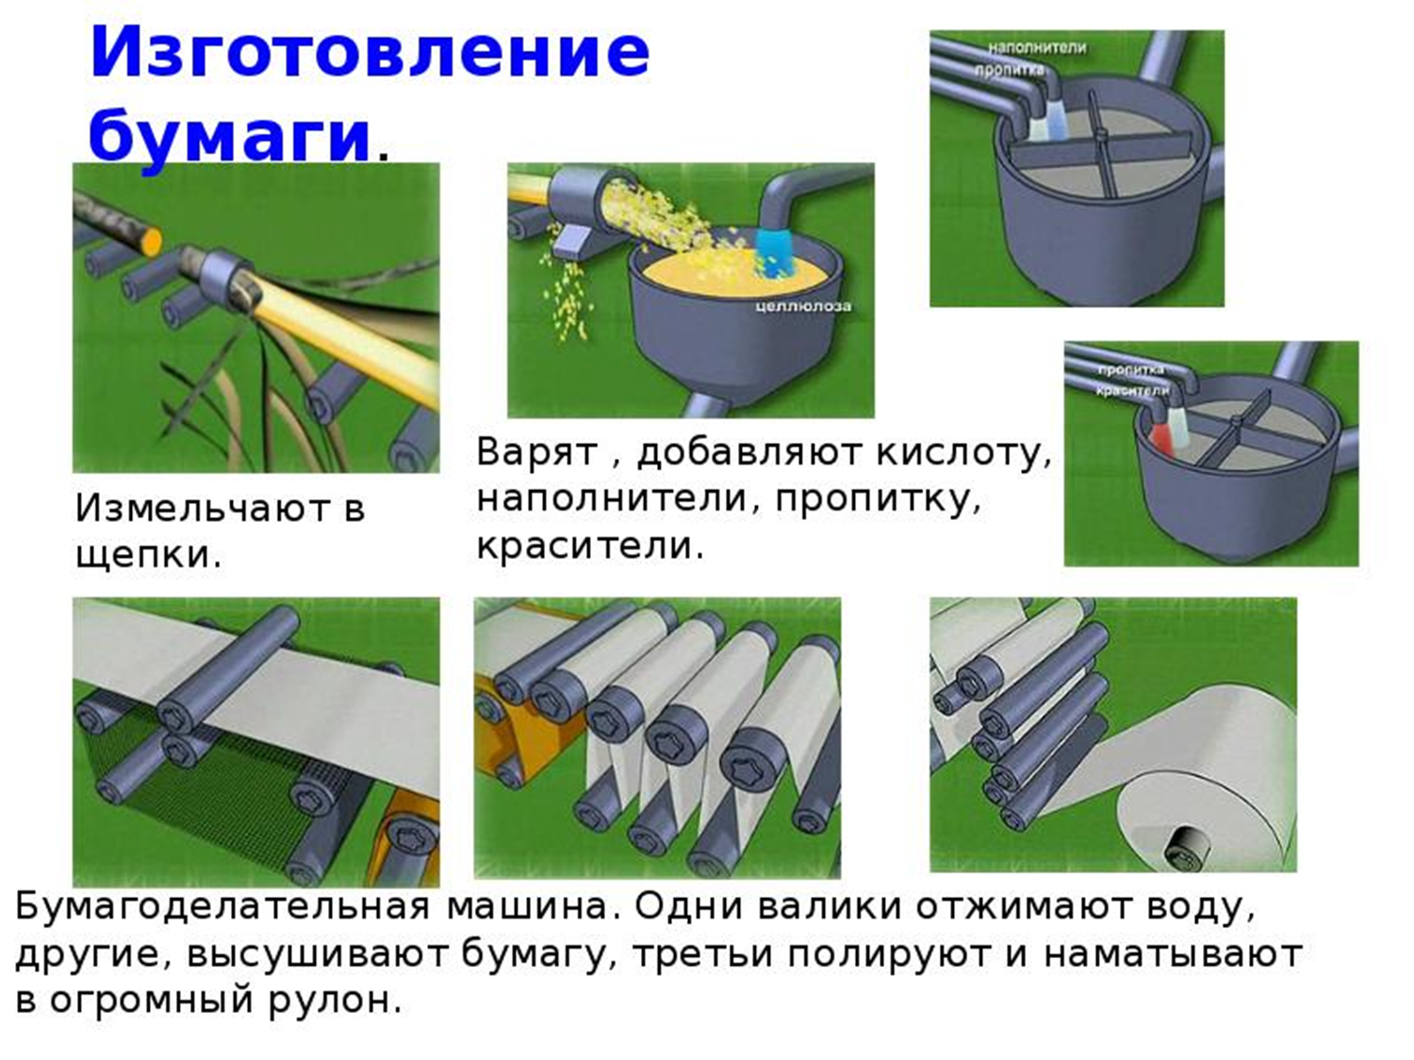

Slide 23
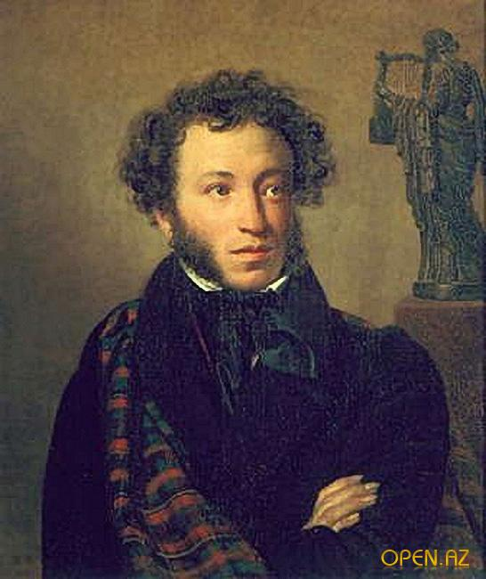
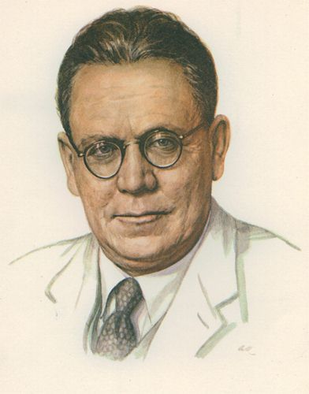
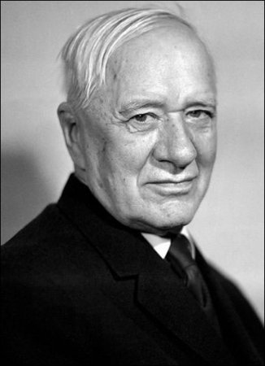
Издательство
Чтобы книга к нам пришла, надо ее придумать. Нелёгок труд писателя, поэта. Чтобы написать хорошую, интересную книгу, нужно много знать и уметь передать свои знания другим. Писатели и поэты приносят свои рукописи в издательство. А знаете ли вы писателей и поэтов?

Slide 24
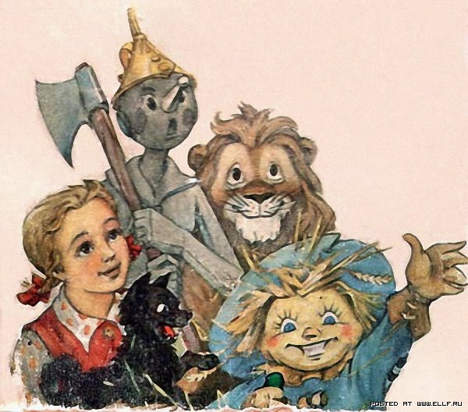
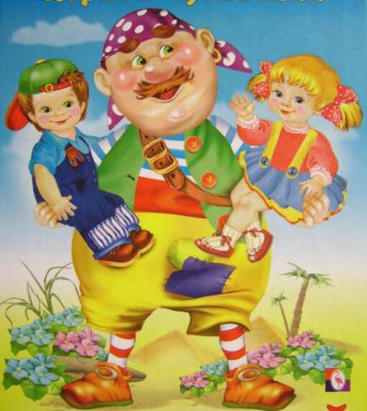
Многие книги выпускаются с яркими иллюстрациями. Их создаёт художник, который должен хорошо знать содержание книги. Иллюстрации помогают нам лучше представить образы и героев. Догадайтесь, из каких книг эти иллюстрации?

Slide 25
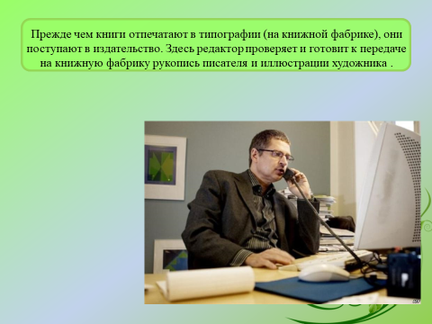

Slide 26
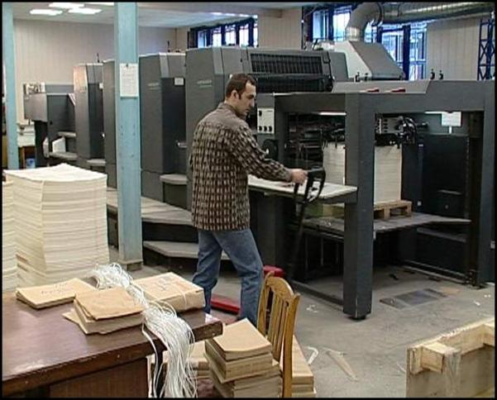
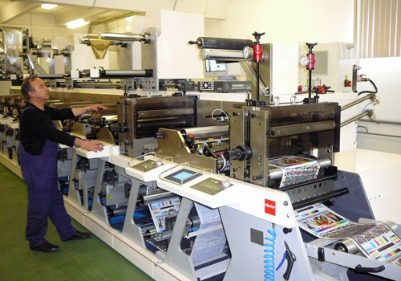
Типография
Подготовленные в издательстве рукописи попадают в наборный цех. Здесь их готовят к печати.
Современная техника пришла на помощь людям и при изготовлении цветных иллюстраций. В печатную машину закладывают подготовленную бумагу и специальные краски. Так получается печатный текст и цветное изображение.
Чтобы листы не рассыпались и не растерялись, их нужно скрепить друг с другом. Это делают в переплётном цехе.
Когда книжный блок готов, его вставляют в подготовленный переплёт и закрепляют. Вот уже книга и готова.

Slide 27
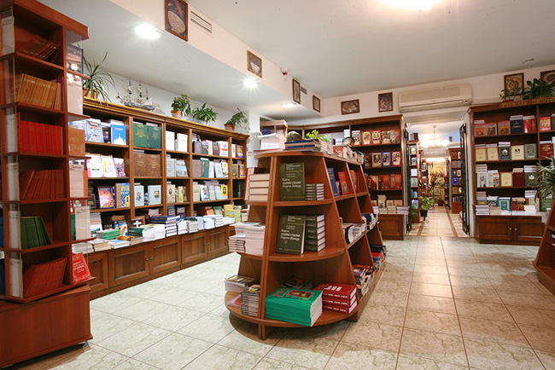
Книжный магазин
Книгу проверяют, упаковывают и отправляют в книжные магазины. В книжном магазине продавцы всегда помогут выбрать нужную книгу.

Slide 28


